Slide 1
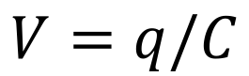

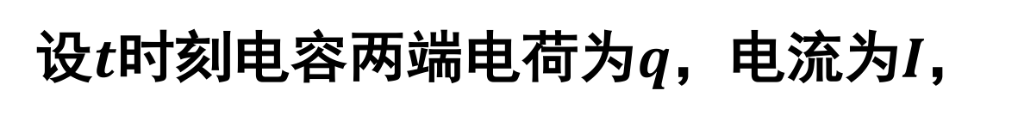
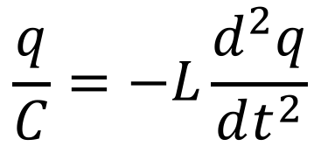

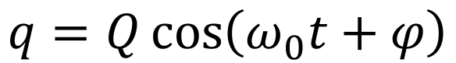



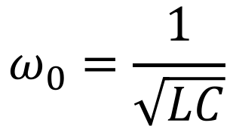
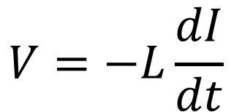

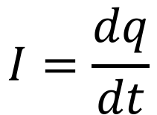
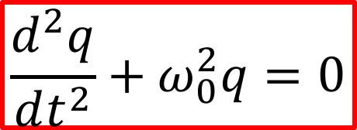
第七节 电磁振荡和电磁波
一 电磁振荡
$$I$$
电路中电量和电流的周期性变化叫电磁振荡，
产生电磁振荡的电路称为振荡电路。
$$C$$
$$V$$
$$L$$
1. $LC$电路---无阻尼振荡
设$t$时刻电容两端电荷为$q$，电流为$I$，
电容两端电压：
$$V=q/C$$
$$\frac{d^{2}q}{dt^{2}}+ω_{0}^{2}q=0$$
$$ω_{0}=\frac{1}{\sqrt{LC}}$$
$$I=\frac{dq}{dt}$$
$$V=−L\frac{dI}{dt}$$
电磁振荡
振荡频率
$$∴$$
$$\frac{q}{C}=−L\frac{d^{2}q}{dt^{2}}$$
$$q=Q\cos\left(ω_{0}t+φ\right)$$

Slide 2


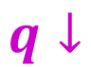
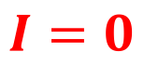
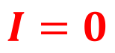

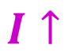




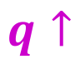
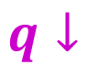
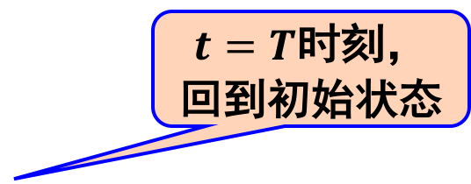

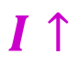
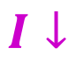
电容放电，
自感作用使电
流逐渐增大
$$I$$
$$I_{max}$$
放电结束，
自感作用使电流
保持同向
$$q$$
$$I↑$$
$$q↓$$
$$I=0$$
$$I$$
$$Q$$
$$q$$
$t=T$时刻，
回到初始状态
反向充电
电容电量最
大，电流为零
$$I↓$$
$$q↑$$
$$I_{max}$$
$$I=0$$
反向放电，自感
作用使电流逐渐
增大直至达到反
向最大值
$$Q$$
反向充电结束，
和初始状态相反
$$I↑$$
$$q↓$$

Slide 3
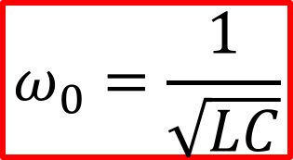

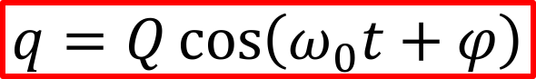
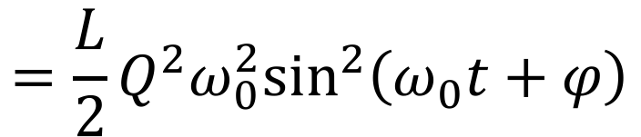

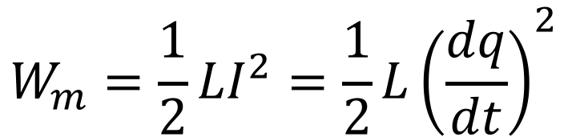
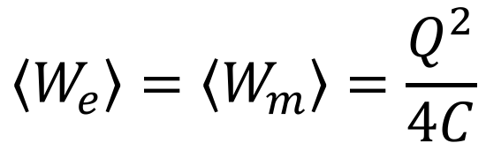
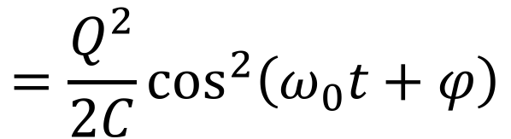
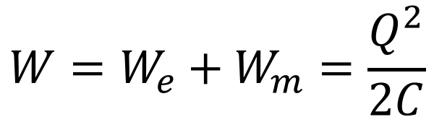
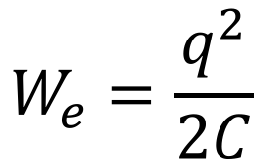
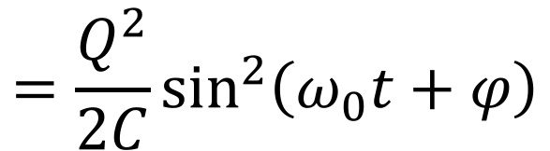

$LC$电路的能量
$$q=Q\cos\left(ω_{0}t+φ\right)$$
电容：储存电能
$$I$$
$$W_{e}=\frac{q^{2}}{2C}$$
$$=\frac{Q^{2}}{2C}\cos^{2}\left(ω_{0}t+φ\right)$$
$$q$$
电感：储存磁能
$$W_{m}=\frac{1}{2}LI^{2}=\frac{1}{2}L{\left(\frac{dq}{dt}\right)}^{2}$$
$$=\frac{L}{2}Q^{2}ω_{0}^{2}\sin^{2}\left(ω_{0}t+φ\right)$$
$$ω_{0}=\frac{1}{\sqrt{LC}}$$
$$=\frac{Q^{2}}{2C}\sin^{2}\left(ω_{0}t+φ\right)$$
能量的转换完全类似于机械振动，
转换周期是振荡周期的一半
$$W=W_{e}+W_{m}=\frac{Q^{2}}{2C}$$
$$\left\langle W_{e}\right\rangle =\left\langle W_{m}\right\rangle =\frac{Q^{2}}{4C}$$
总能量守恒

Slide 4




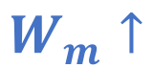








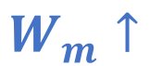
$$I$$
$$I_{max}$$
$$W_{e}⇒0$$
$$W_{e}↓$$
$$W_{m}↑$$
$$q$$
$$W_{m}⇒max$$
$$I=0$$
$$I$$
$$W_{e}↑$$
$$Q$$
$$q$$
$t=T$时刻，
回到初始状态
$$W_{m}↓$$
$$W_{e}⇒max$$
$$W_{m}⇒0$$
$$I_{max}$$
$$I=0$$
$$Q$$
$$W_{e}⇒max$$
$$W_{m}⇒0$$
$$W_{e}⇒0$$
$$W_{m}⇒max$$
$$W_{e}↓$$
$$W_{m}↑$$

Slide 5


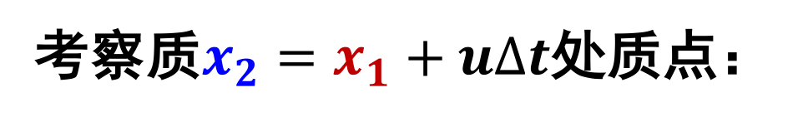
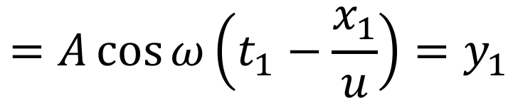

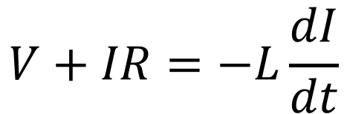
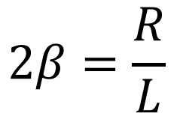

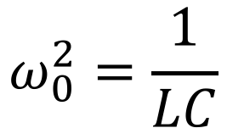
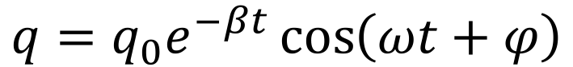

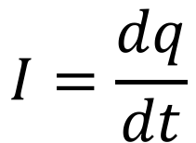

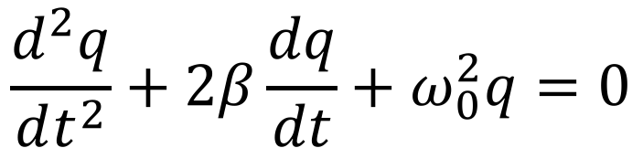
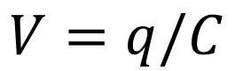
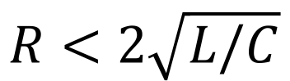

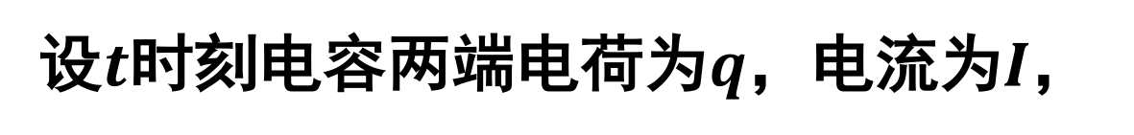
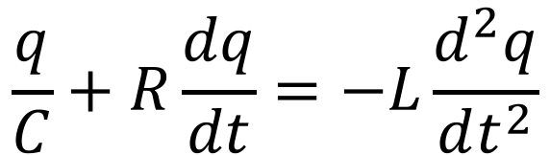
2. $LC$电路---有阻尼振荡
实际电路中总是有电阻存在，
$$I$$
设$t$时刻电容两端电荷为$q$，电流为$I$，
$$C$$
$$V$$
电容两端电压：
$$V=q/C$$
$$L$$
$$R$$
$$I=\frac{dq}{dt}$$
$$V+IR=−L\frac{dI}{dt}$$
$$ω_{0}^{2}=\frac{1}{LC}$$
$$\frac{q}{C}+R\frac{dq}{dt}=−L\frac{d^{2}q}{dt^{2}}$$
$$\frac{d^{2}q}{dt^{2}}+2β\frac{dq}{dt}+ω_{0}^{2}q=0$$
$$∴$$
$$2β=\frac{R}{L}$$
当电阻较小时：
$$β<ω_{0}$$
$$R<2\sqrt{L/C}$$
能量会逐渐
被损耗
$$ω=\sqrt{ω_{0}^{2}−β^{2}}$$
$$q=q_{0}e^{−βt}\cos\left(ωt+φ\right)$$

Slide 6
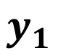
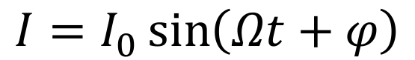
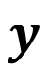
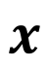
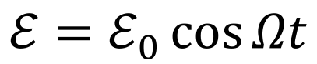

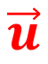

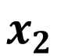

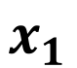
受迫振荡
～
在电路中加入周期性的电动势
$$I$$
$$𝓔$$
$$ℰ=ℰ_{0}\cos{Ωt}$$
$$V$$
$$C$$
受迫振动的方程为：
$$L$$
$$R$$
$$\frac{d^{2}q}{dt^{2}}+2β\frac{dq}{dt}+ω_{0}^{2}q=\frac{ℰ_{0}}{L}\cos{Ωt}$$
$$q=q_{0}\cos\left(Ωt+φ\right)$$
振荡达到稳定时的振动方程为：
$$I=I_{0}\sin\left(Ωt+φ\right)$$
$$Ω=\frac{1}{\sqrt{LC}}$$
当交流电动势角频率满足：
振荡电流有最大振幅，产生电共振(谐振)。

Slide 7
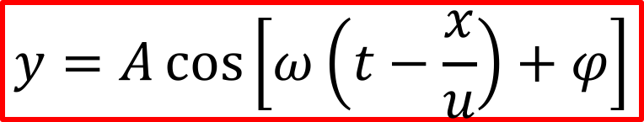
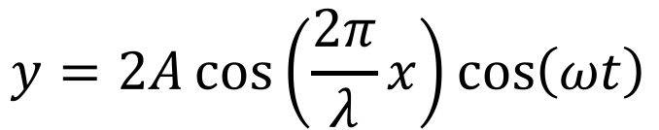







二 电磁波
～
机械波：
机械振动
连续弹性媒质
$$I$$
$$𝓔$$
$$V$$
$$C$$
电磁波：
$LC$振荡电路起振
$$L$$
媒质：
电磁波的传播不需要媒质
$$R$$
变化的电场和变化的磁场互相激发向前传播
$$∇×\vec{E}=−\frac{∂\vec{B}}{∂t}$$
$$∇×\vec{B}=με\frac{∂\vec{E}}{∂t}$$
根据麦克斯韦方程组：
$$∇×\frac{∂\vec{E}}{∂t}=−\frac{∂^{2}\vec{B}}{∂t^{2}}$$
$$=\frac{1}{με}∇×\left(∇×\vec{B}\right)$$
$$=−\frac{1}{με}∇^{2}\vec{B}$$
$$\frac{∂^{2}\vec{B}}{∂t^{2}}=\frac{1}{με}∇^{2}\vec{B}$$
$$\frac{∂^{2}\vec{E}}{∂t^{2}}=\frac{1}{με}∇^{2}\vec{E}$$
同理可得：

Slide 8


电磁波产生的条件
波源---电磁振荡源
根据麦克斯韦电磁理论：
变化的磁场与变化的电场互相激发从而形成电磁波。
E
H
问题：$LC$振荡电路能否作为电磁波源？
不能
电场和磁场分别集中在电容器和电感线圈里；
$LC$振荡电路里振荡频率$ω$较低，辐射功率很小。

Slide 9









赫兹实验
1.开放电路把电磁振荡放出来；
$$C=\frac{εS}{d}$$
$$↓$$
2.提高振荡频率$ω$：
$$ω=1/\sqrt{LC}$$
$$L=N^{2}$$
$$↓$$
$$↑$$
利用电偶极子产生电磁振荡，
发射天线发射电磁波。
发射天线上电流在往复振荡，两端出现
正，负交替等量异号电荷
$$q=q_{0}\cos{ωt}$$
电路中存在振荡偶极子
$$p=ql=q_{0}l\cos{ωt}$$
可以视为定量电荷在天线两端往复运动起振！

Slide 10
















电磁波的波函数
振荡电偶极子向空间(各向同性介质)发射的电磁波是球面波。
1).球面波
$$E_{m}=\frac{ω^{2}p_{0}\sin{θ}}{4πεu^{2}r}$$
$$E=E_{m}\cos{ω\left(t−\frac{r}{u}\right)}$$
$$θ$$
$$\vec{r}$$
$$H=H_{m}\cos{ω\left(t−\frac{r}{u}\right)}$$
$$H_{m}=\frac{ω^{2}p_{0}\sin{θ}}{4πur}$$
$$\vec{p}=q\vec{l}$$
$\vec{u}$沿$\vec{r}$方向；
r
$\vec{E}$沿经线振荡，偶极子交叠；
H
$\vec{H}$沿纬线振荡，偶极子垂直；
a).横波，$\vec{E},\vec{H},\vec{r}$右手螺旋；
特点：
$$E_{m},H_{m}∝\frac{\sin{θ}}{r}$$
$$θ=0,π$$
$$E_{m}=H_{m}=0$$
b).
$$θ=π/2$$
$$E_{m},H_{m}$$
最大

Slide 11







a).横波，$\vec{E},\vec{H},\vec{r}$右手螺旋；
特点：
$$E_{m},H_{m}∝\frac{\sin{θ}}{r}$$
$$θ=0,π$$
$$E_{m}=H_{m}=0$$
b).
$$θ=π/2$$
$$E_{m},H_{m}$$
最大
演示实验

Slide 12













2).平面波
球面波在很远处可以被近似看成平面波
波动方程：
$$\frac{∂^{2}E}{∂x^{2}}=\frac{1}{u^{2}}\frac{∂^{2}E}{∂t^{2}}$$
$$E_{y}=E_{ym}\cos{ω\left(t−\frac{x}{u}\right)}$$
$$u^{2}=\frac{1}{με}$$
$$\frac{∂^{2}H}{∂x^{2}}=\frac{1}{u^{2}}\frac{∂^{2}H}{∂t^{2}}$$
$$H_{z}=H_{zm}\cos{ω\left(t−\frac{x}{u}\right)}$$
性质：
a). $\vec{E}⊥\vec{H}$，$\vec{E},\vec{H},\vec{r}$右手螺旋；
b). $\vec{E}\text{和}\vec{H}$同相位；
E
c).
$$\sqrt{ε}E=\sqrt{μ}H$$
$$E=μuH$$
H
$$u=\frac{1}{\sqrt{με}}=\frac{c}{\sqrt{μ_{r}ε_{r}}}=\frac{c}{n}$$
$$c=\frac{1}{\sqrt{μ_{0}ε_{0}}}=3×{10}^{8}m/s$$
d). 速度
电磁波的频率等于偶极子的振荡频率。

Slide 13








电磁波的能量
$$w_{e}=\frac{1}{2}\vec{D}∙\vec{E}=\frac{1}{2}εE^{2}$$
电场能量密度：
$$w_{m}=\frac{1}{2}\vec{H}∙\vec{B}=\frac{1}{2}μH^{2}$$
磁场能量密度：
$$w=w_{e}+w_{m}=\frac{1}{2}εE^{2}+\frac{1}{2}μH^{2}$$
总能量密度：
$$=εE^{2}=μH^{2}=\sqrt{με}EH=EH/u$$
能流密度：
$$S=wu=EH$$
$$\vec{S}=\vec{E}×\vec{H}$$
坡印亭矢量
$$E=E_{m}\cos{ω\left(t−\frac{r}{u}\right)}$$
$$H=H_{m}\cos{ω\left(t−\frac{r}{u}\right)}$$
$$\left\langle S\right\rangle =\frac{1}{2}E_{m}H_{m}$$
平均能流密度：

Slide 14








对于球面波：
$$E_{m}=\frac{ω^{2}μp_{0}\sin{θ}}{4πr}$$
$$H_{m}=\frac{ω^{2}p_{0}\sin{θ}}{4πur}$$
$$θ$$
$$\vec{r}$$
$$\left\langle S\right\rangle =\frac{1}{2}E_{m}H_{m}=\frac{1}{2}\frac{ω^{4}μp_{0}^{2}\sin^{2}θ}{u{\left(4πr\right)}^{2}}$$
$$\vec{p}=q\vec{l}$$
(a).
$$\left\langle S\right\rangle ∝ω^{4}$$
增加振荡频率可以大幅提高辐射强度
(b).
$$\left\langle S\right\rangle ∝\sin^{2}θ$$
沿偶极子方向辐射为零，
垂直偶极子方向辐射最强。

